Slide 1

Honrando memorias
FUNDAMENTOS DE INGENIERÍA DE DATOS
Estudio de la depresión estudiantil
Realizado por:
Grupo 5
Miguel Encina Martinez
Daniel Galván Cancio
Jaime Linares Barrera
Daniel Vela Camacho

Slide 2

ÍNDICE
01
02
03
INTRODUCCIÓN
DATOS
MÉTODO
04
05
RESULTADOS
CONCLUSIONES

Slide 3

01
INTRODUCCIÓN
→ PROBLEMA COMÚN
→ DIFÍCIL DE TRATAR
→ consecuencias fatales

Slide 4
01
PREGUNTAS PLANTEADAS
¿Qué factores provocan depresión en los estudiantes?
¿Influye el sexo o el nivel académico?
¿podemos predecir la depresión?

Slide 5

02
DATOS
- 18 atributos
- 27902 filas
- 56% hombres y 44% mujeres
- PORCENTAJE DE DEPRESIÓN; 41% no y 58% sí

Slide 6
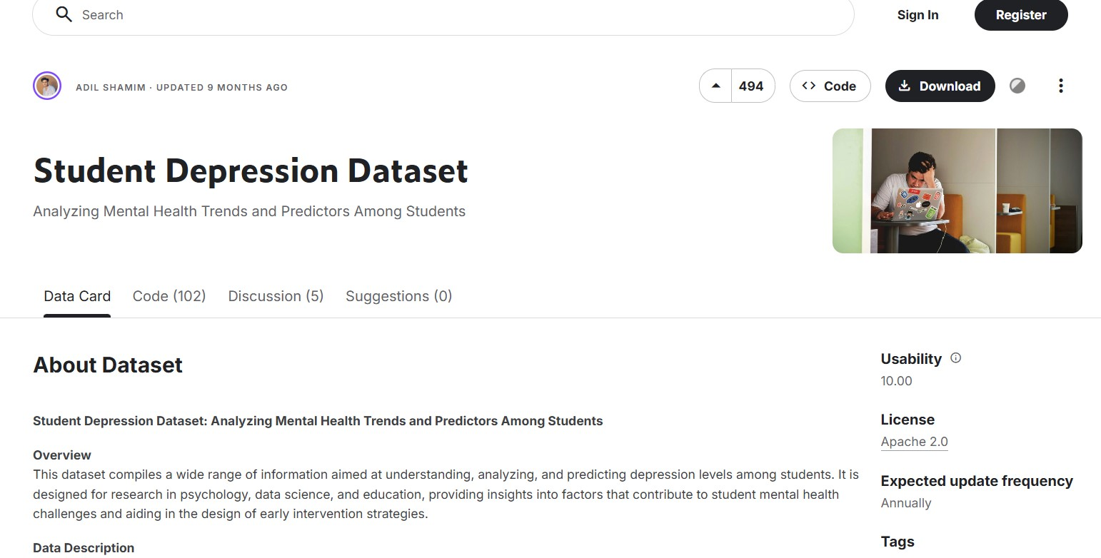
02
DATOS

Slide 7

03
MÉTODOS UTILIZADOS
- selección de atributos y ejemplares
- ALGORITMOS DE CLASIFICACIÓN
- shap
- USO DE K-MEdioidES
- reglas de asociación

Slide 8
03
WORKFLOW
aprendizaje
supervisado
aprendizaje
No
supervisado
VISUALIZACIÓN - EDA
PREPROCESADO
APRENDIZAJE

Slide 9
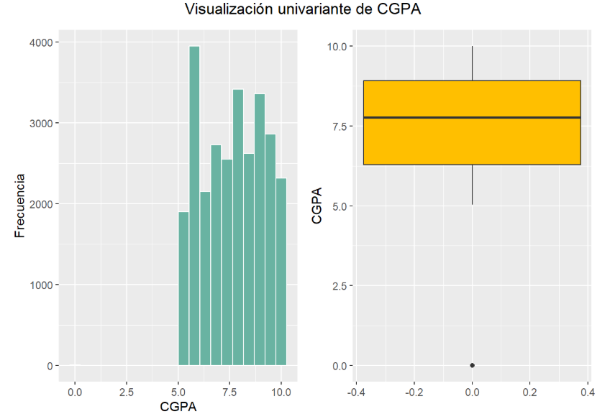
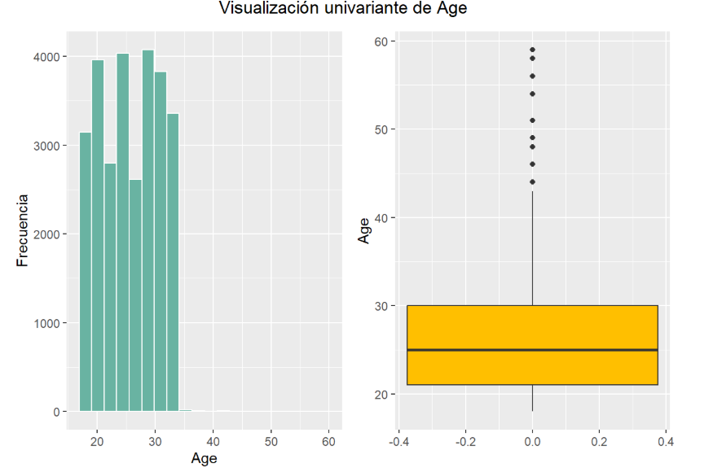
04
RESULTADOS visualización - eda

Slide 10
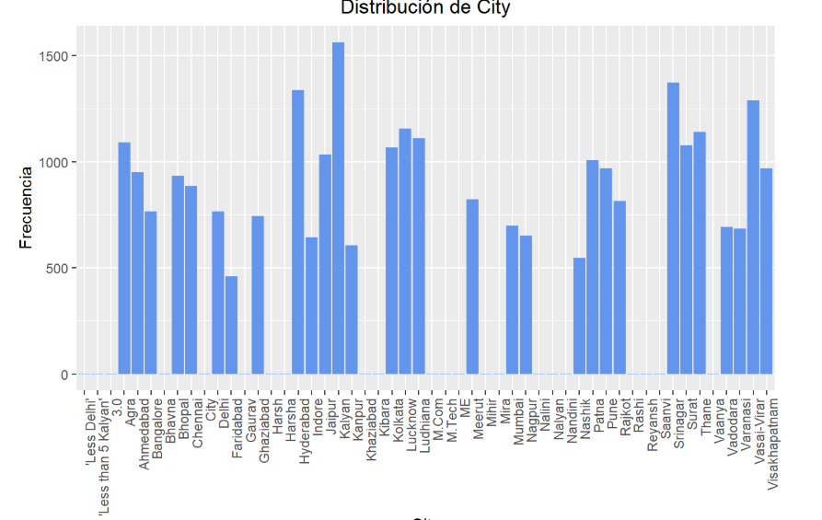
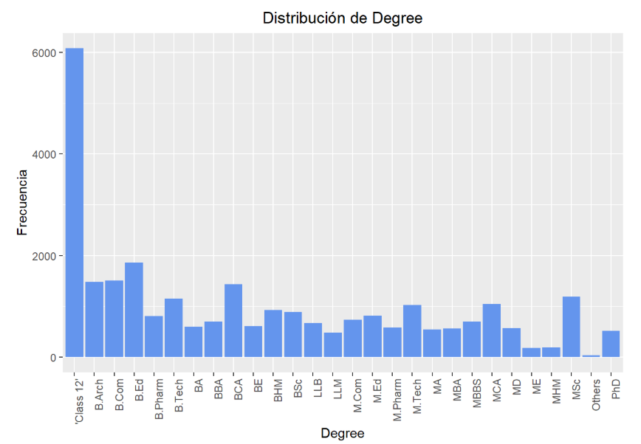
04
RESULTADOS visualización - eda

Slide 11
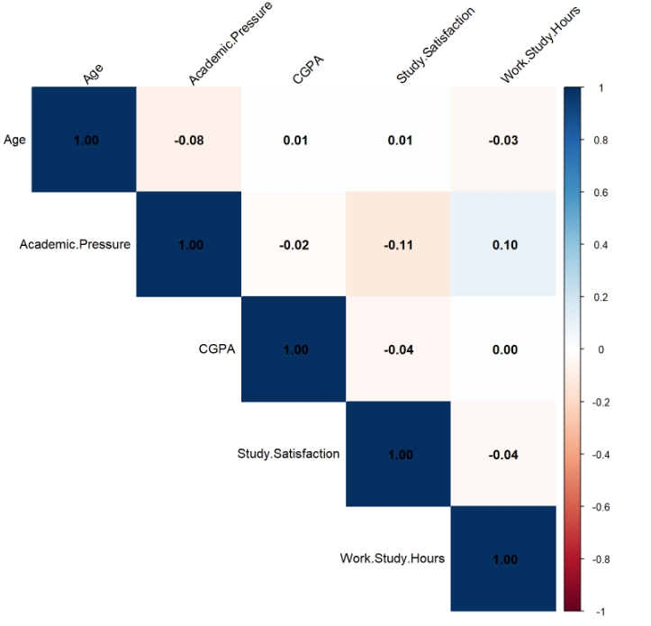
04
resultadoS

Slide 12

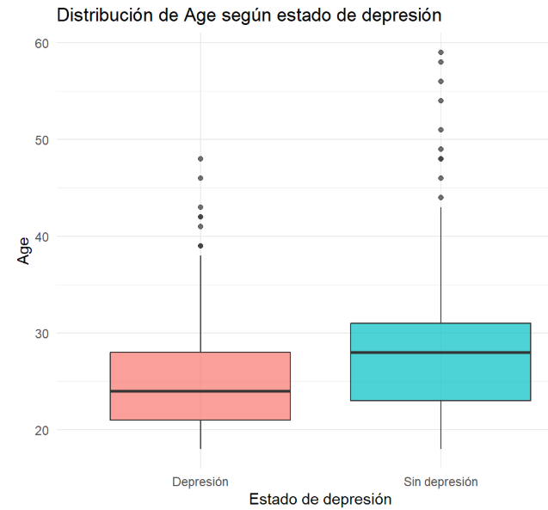
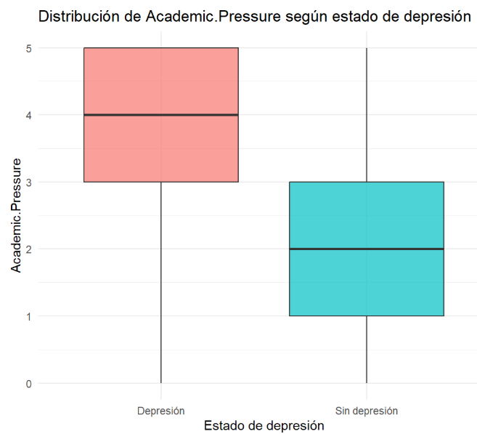
04
RESULTADOS visualización - eda

Slide 13
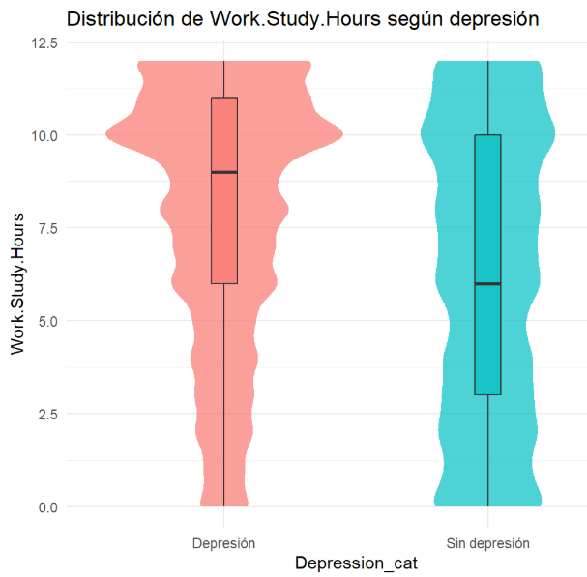
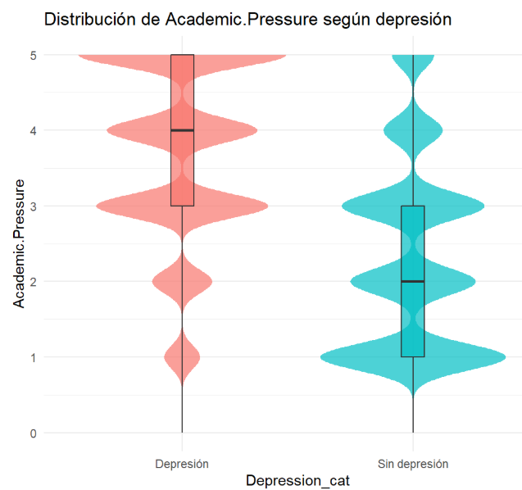
04
RESULTADOS visualización - eda

Slide 14
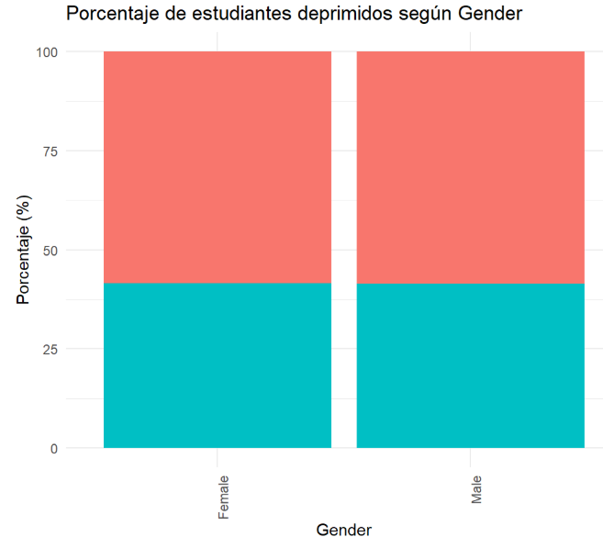
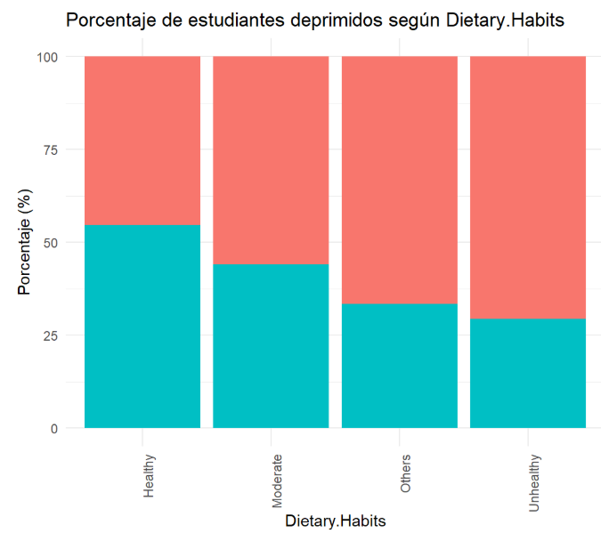
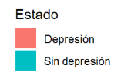
04
RESULTADOS visualización - eda

Slide 15
04
RESULTADOS preprocesado
Tratamiento de datos
|
Eliminación de atributos
|
LIMPIEZA DE VALORES INCONSISTENTES
Tratamiento de atributos ordinales
|
Reducción cardinalidad atributos ordinales
Gestión de outliers

Slide 16

04
RESULTADOS preprocesado
Variables más INFORMATIVAS (MI)
|
PENSAMIENTOS SUICIDAS
|
PRESIÓN aCADÉMICA
ESTRÉS FINANCIERO

Slide 17
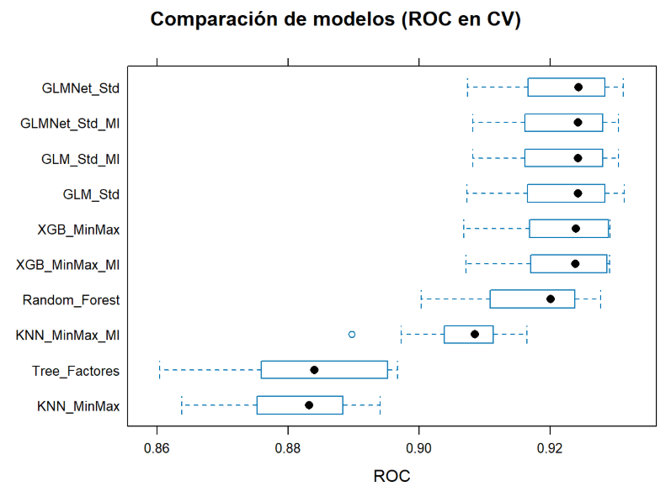
04
RESULTADOS aprendizaje supervisado

Slide 18
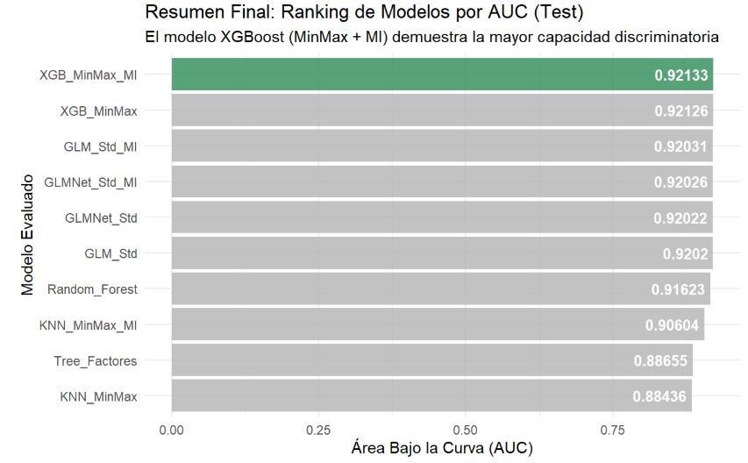
04
RESULTADOS aprendizaje supervisado
XGB_MinMax_MI

Slide 19
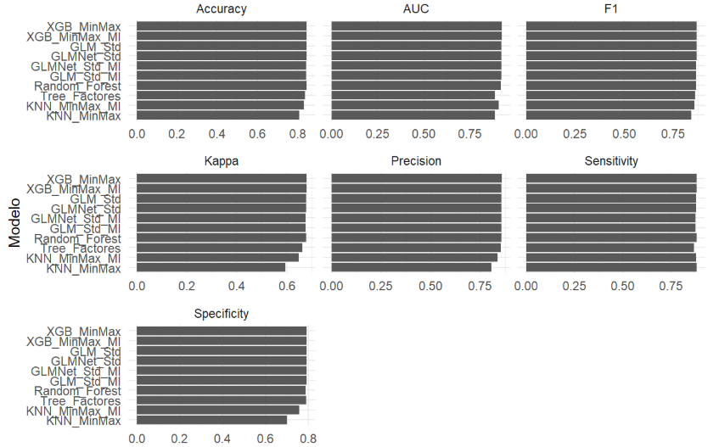
04
RESULTADOS aprendizaje supervisado
OTRAS MÉTRICAS

Slide 20
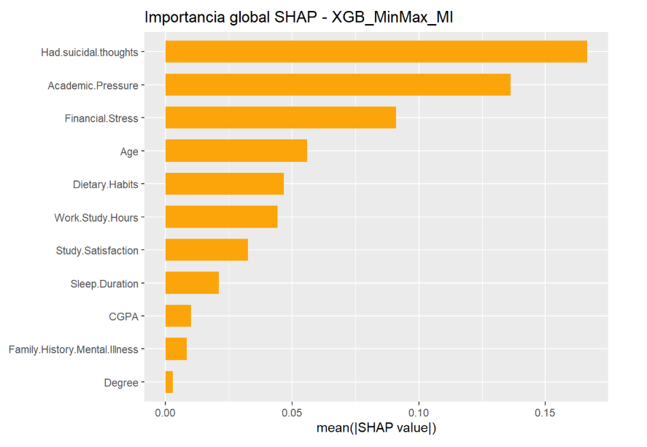
04
RESULTADOS aprendizaje supervisado
SHAP

Slide 21
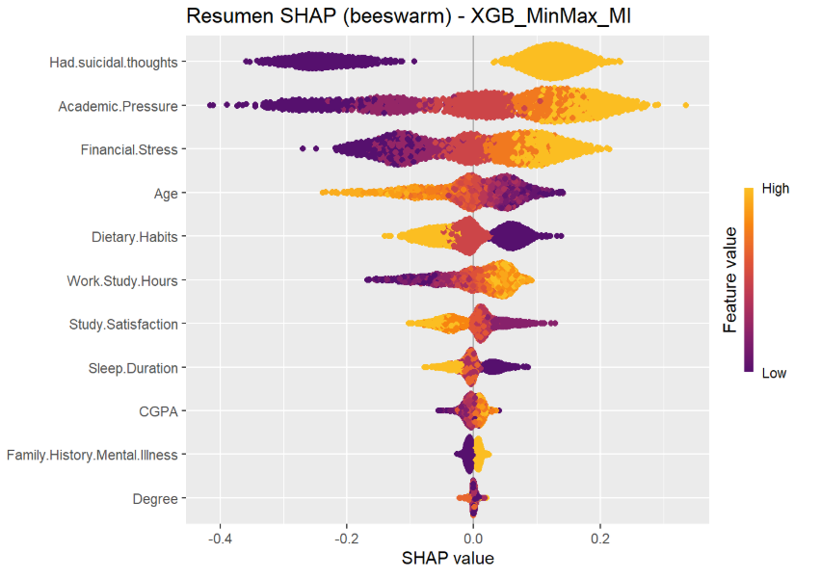
04
RESULTADOS aprendizaje supervisado
SHAP

Slide 22
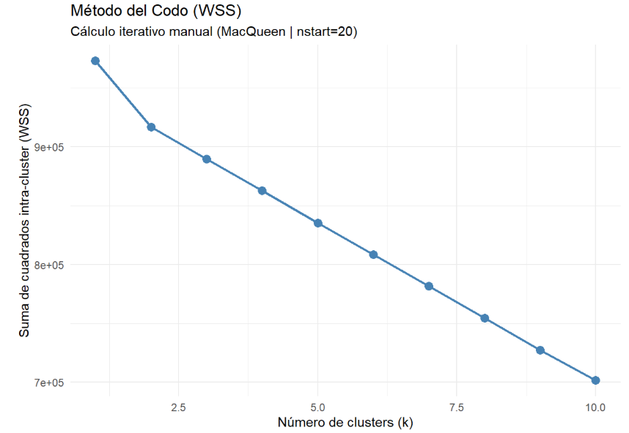
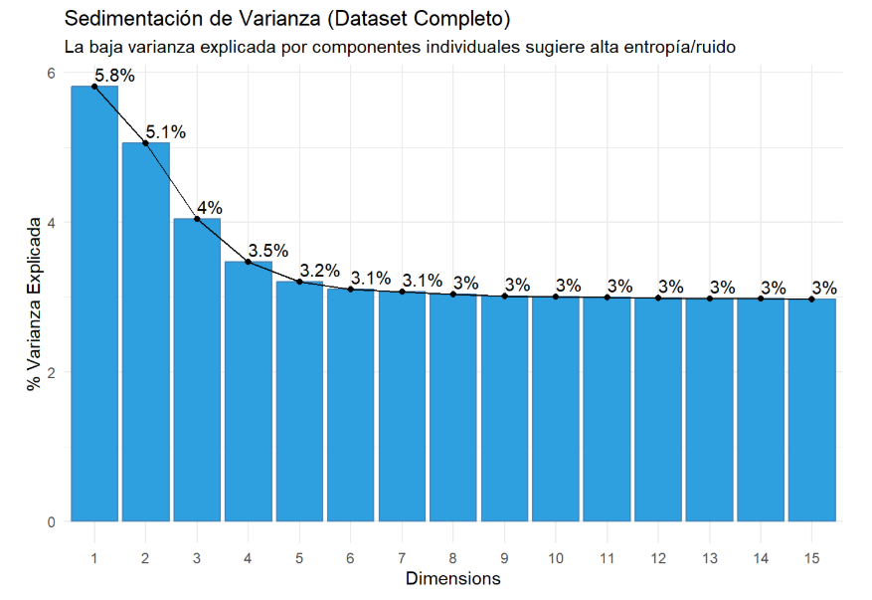
04
RESULTADOS aprendizaje no supervisado

Slide 23
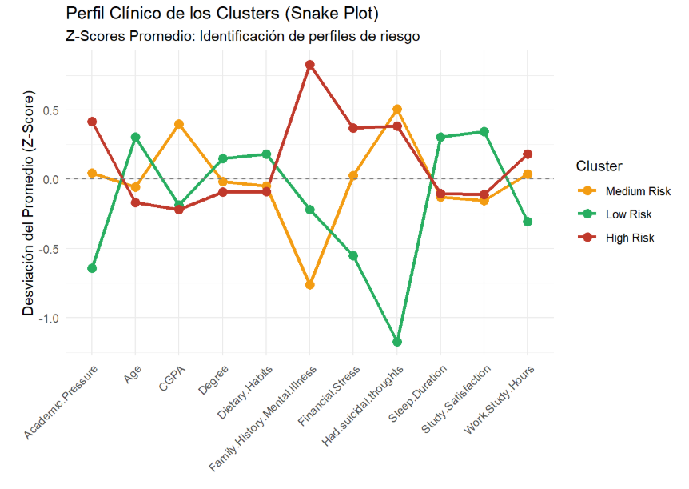
04
RESULTADOS aprendizaje no supervisado

Slide 24
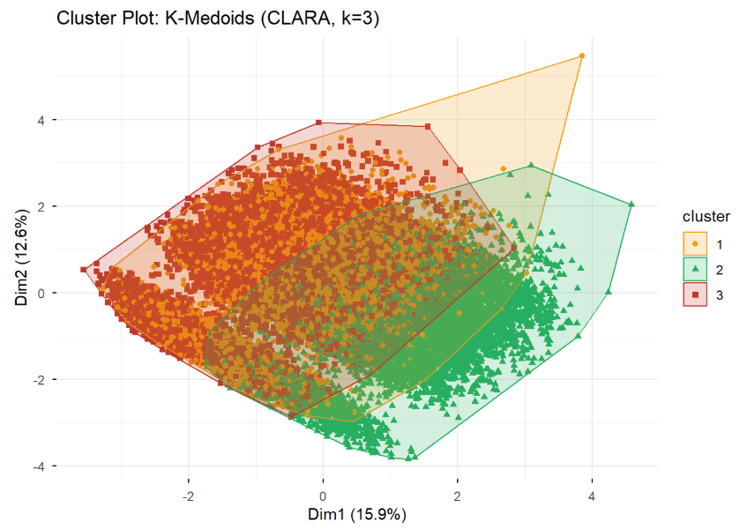
04
RESULTADOS aprendizaje no supervisado

Slide 25
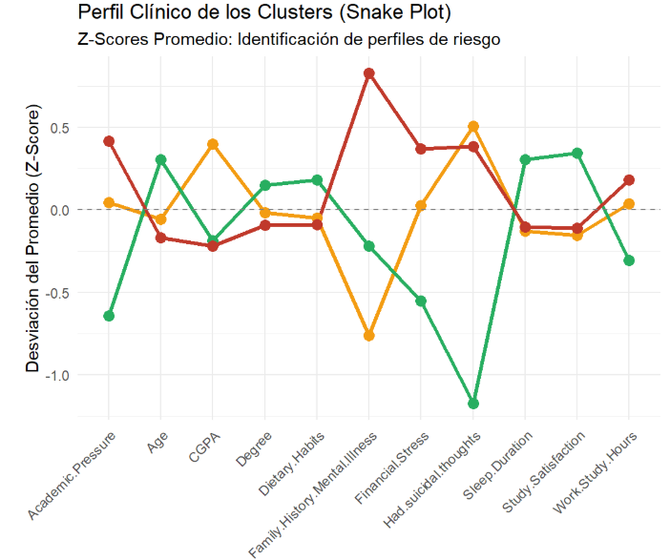
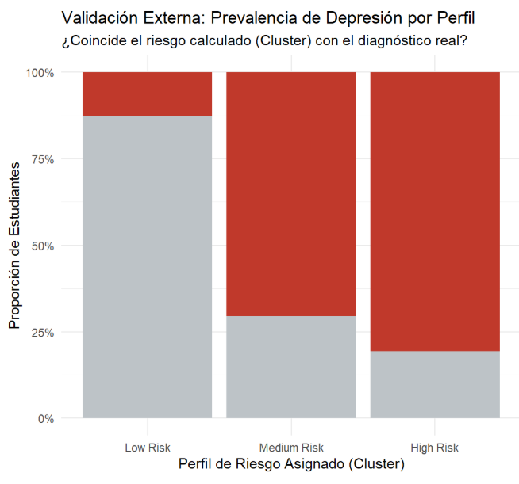

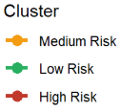
04
RESULTADOS aprendizaje no supervisado

Slide 26
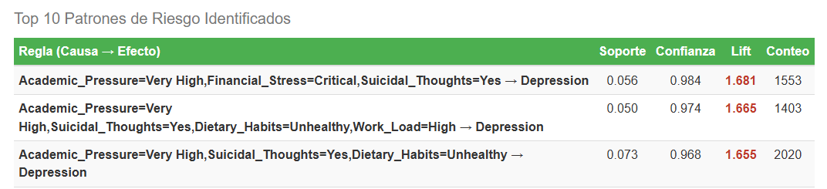
04
RESULTADOS aprendizaje no supervisado
Presión académica extrema + estrés financiero crítico + pensamientos suicidas

Slide 27
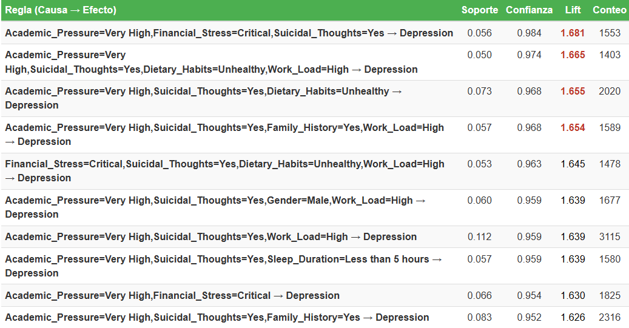
04
RESULTADOS aprendizaje no supervisado

Slide 28

05
CONCLUSIONES
|
EL MEJOR MODELO XGB_MinMax_MI
|
FACTORES DETERMINANTEs DETECTADOS
Factores amplificadores
Validación extensa

Slide 29
05
CONCLUSIONES
¿Qué factores provocan depresión en los estudiantes?
Pensamientos suicidas
Presión académica
Estrés financiero

Slide 30





05
CONCLUSIONES
¿Influye el sexo o el nivel académico?

Slide 31
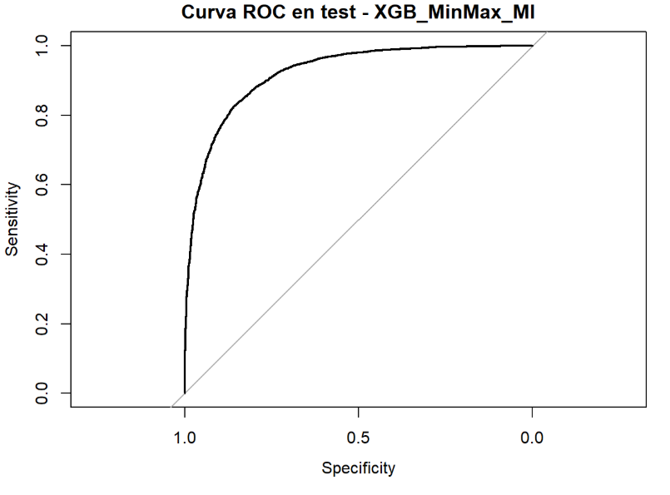

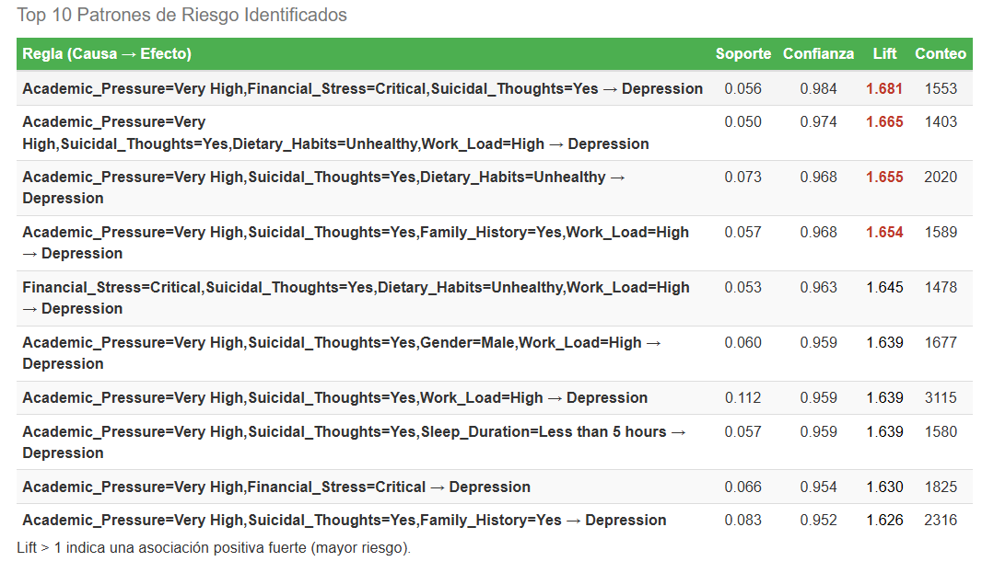
05
CONCLUSIONES
¿podemos predecir la depresión?

Slide 32


Muchas gracias
github
dataset
CRÉDITOS: Esta presentación incluye iconos de Flaticon e Icons Icons

Slide 33
Fuentes y colores utilizados
Esta presentación ha sido realizada utilizando las siguientes fuentes:
Montserrat
(https://fonts.google.com/specimen/Montserrat)
Bebas Neue
(https://fonts.google.com/specimen/Bebas+Neue)
#434343
#5C5C5C
#F3F3F3
#40B9D7

